Slide 1
M软件公司研发部门绩效管理体系设计
姓 名：何佳
学科专业：工商管理
指导教师：刘咏梅 教授

Slide 2
匿名评审修改情况说明
目录合并、标题修改
建议1.4 与1.5 合并
--已合并,改名为研究内容和方法
建议1.3 归纳到1.1 中
--已合并. 1.1 改名为研究背景、目的和意义
3. 第二章标题改为研究理论基础
--已修改
格式规范
中文摘要不规范，要修改
--学习了其它论文的摘要并重写了中文摘要同时更新了英文摘要
正文中图表说明不规范
--所有图表说明都过了一遍，不规范处都进行了修改

Slide 3
匿名评审修改情况说明
内容调整
1.4 研究内容建议按章进行介绍
--已按要求进行修改
设计要考虑软件行业的特殊性
--本身就有考虑，但是文字上体现的不够，在第4章的相关内容进行了调整，增加了这部分的内容
3. 第二章建议加上绩效管理基础理论的内容
--已在第二章添加了上述内容
4. 内容上看应该是进行绩效体系的优化设计，文字上要准确描述
--仔细思考了这段话，因为原来的绩效管理根本还不成体系，所以不能说成是体系优化，但是文中的描述各处不统一，已经找到相关文字全部进行修改
5. 绩效考核的内容讲的少了些.
--内容确实讲的不够详细，已经充实了该章节

Slide 4
绪论
研究理论基础
现状分析
保障措施及实施
局限及展望
设计说明

Slide 5
研究背景
M 软件公司在业务上正处于迅速发展时期，但研发部门目前正举步维艰，每年绩效目标的完成度都不高，绩效完成度不高就意味着部门运行效率低，这是一个非常严重的问题。同时, 员工对部门的绩效管理工作也颇为不满，诸多抱怨。研发是软件公司的核心部门，梳理现状、建立绩效管理体系、解决问题已是迫在眉睫。
主要抱怨点
很多员工认为自己没有得到公正的评价，不受重视，离职率高.
大家都工作繁忙，但部门的绩效目标却又难以完成
每年的绩效考核结果意义不大和工资待遇、职位调整关联性不强
….

Slide 6
研究目的、意义
研究目的
对研发部门现有的绩效管理工作进行分析，找出其存在的问题和不足，结合绩效管理的相关理论和方法设计一套符合该部门现状的、能够解决现实问题的绩效管理体系，并提出相应的保障措施来使绩效管理体系可以切实落地。
研究意义
帮助M软件公司的研发部门解决绩效管理工作中存在的问题，使绩效管理更加规范化、系统化，帮助M软件公司能够继续保持当前良好的业务发展趋势。同时，也希望本研究能够为遇到相同问题的软件公司设计研发部门的绩效管理体系提供参考依据。

Slide 7
研究内容
具体而言，本文分为六个章节：
第一章，说明研究的背景、目的、意义、内容以及方法。并对国内外研究现状进行总结。
第二章，阐述研究的理论基础包括绩效管理的相关概念以及绩效管理的重要理论和方法。
第三章，对M软件公司的绩效管理现状进行分析，分析结果将和理论基础一起作为体系设计的依据。
第四章，结合理论基础以及现状分析的问题进行研发部门绩效管理体系的设计。
第五章，为保障绩效管理体系可以切实落地，制定保障措施及实施计划。
第六章，论文的结论以及展望。

Slide 8
研究方法
文献分析法
根据研究动机和研究目的需要，通过搜集整理国内外大量关于企业绩效管理的多种文献资源，讨论分析软件企业研发部门绩效管理的多项影响因素，形成完整的关于软件企业研发部门绩效管理的体系模型，为M软件公司研发部门人绩效管理的构建提供理论依据
问卷调查法
邀请M软件公司研发部门的管理人员、技术人员作为调查对象调查员工对部门绩效管理工作的满意度。满意度调查的结果是分析现行体系问题的重要参考依据。

Slide 9
绪论
研究理论基础
现状分析
保障措施及实施
局限及展望
设计说明

Slide 10
研究理论基础
绩效与绩效管理的概念
基础理论
绩效管理与绩效考核的联系与区别
绩效管理的五个过程
目标管理法
平衡计分卡
相关方法
关键绩效指标法
360反馈法

Slide 11
绪论
研究理论基础
现状分析
保障措施及实施
局限及展望
设计说明

Slide 12
现状分析
公司总体人员分布
M 软件公司目前共有员工60人其中综合管理2人、市场4人、亚太销售部5人、北美销售部10人（加拿大办公）、人力资源2人、财务2人、IT运维 2人、研发人员33人,研发人员占比达到了55%

Slide 13
现状分析
研发部人员岗位
研发体系共有2个组，分别是开发、测试。2个组由技术总监统管。现公司共有2个研发中心，每个研发中心均包含开发、测试2个组。项目经理、测试经理在组内承担管理职责。
技术总监
测试经理
长沙研发中心
测试经理
项目经理
项目经理
杭州研发中心
开发工程师
测试工程师
开发工程师
测试工程师

Slide 14
现状分析
年龄结构
一般来说，软件公司研发人员的平均年龄是比较低的，大多数员工在25-30岁之间。M软件公司因为从事的是产品研发，对人员的经验要求比较高(很少招工作年限少于5年的研发人员)所以平均年龄偏大,达到了30.5岁
截止时间 | 25岁以下 | 26-30岁 | 31岁-35岁 | 35-40岁 | 合计
2016年12月 | 1 人 | 15 人 | 16 人 | 1 人 | 33 人
所占比例 | 3.03% | 45.45% | 48.48% | 3.03% | 100.00%

Slide 15
现状分析
学历结构
除个别员工因为技术水平特别高降低了学历要求外其它所有的研发人员均为本科及以上学历，很多员工都毕业于国内的名校。33名研发人员有17人毕业于国内的重点大学（其中硕士2人）,14人毕业人于普通本科，仅有2人是大专文凭。
截止时间 | 硕士 | 一类本科 | 普通本科 | 大专 | 合计
2016年12月 | 2人 | 15 人 | 14 人 | 2 人 | 33 人
所占比例 | 6.06% | 45.46% | 42.42% | 6.06% | 100.00%

Slide 16
现状分析
近5年离职率
研发部门的离职比例一直居高不下，每年都保持在22%以上，2012年公司的业绩不好，离职人数较多，达到了33%，将近三分之一的离职率，这是一个非常高的比例。2016年公司的业务发展迅速，年终奖为历年来最高，即使如此，离职率还是达到了22%。
年份 | 2012 | 2013 | 2014 | 2015 | 2016 | 平均
离职比例 | 33% | 25% | 26% | 28% | 22% | 27.8%

Slide 17
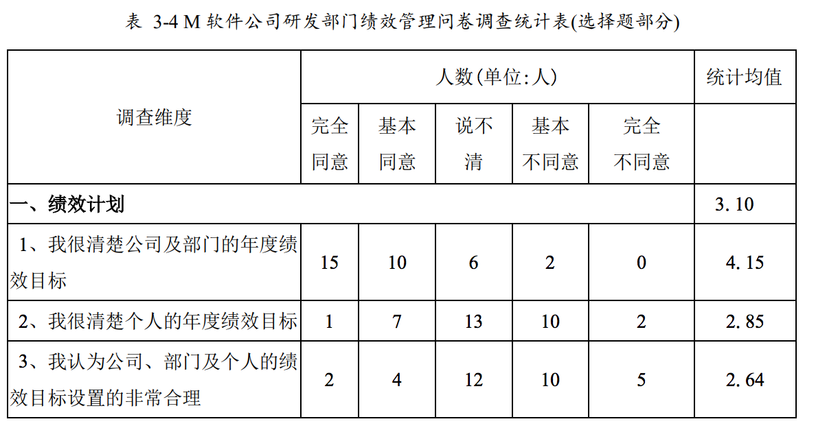
现状分析
绩效管理满意度调查
为更深入的了解研发部门绩效管理工作中存在的问题，设计了一套问卷进行调查，并对问卷结果进行了统计分析。以下是选择题部分的统计结果:

Slide 18
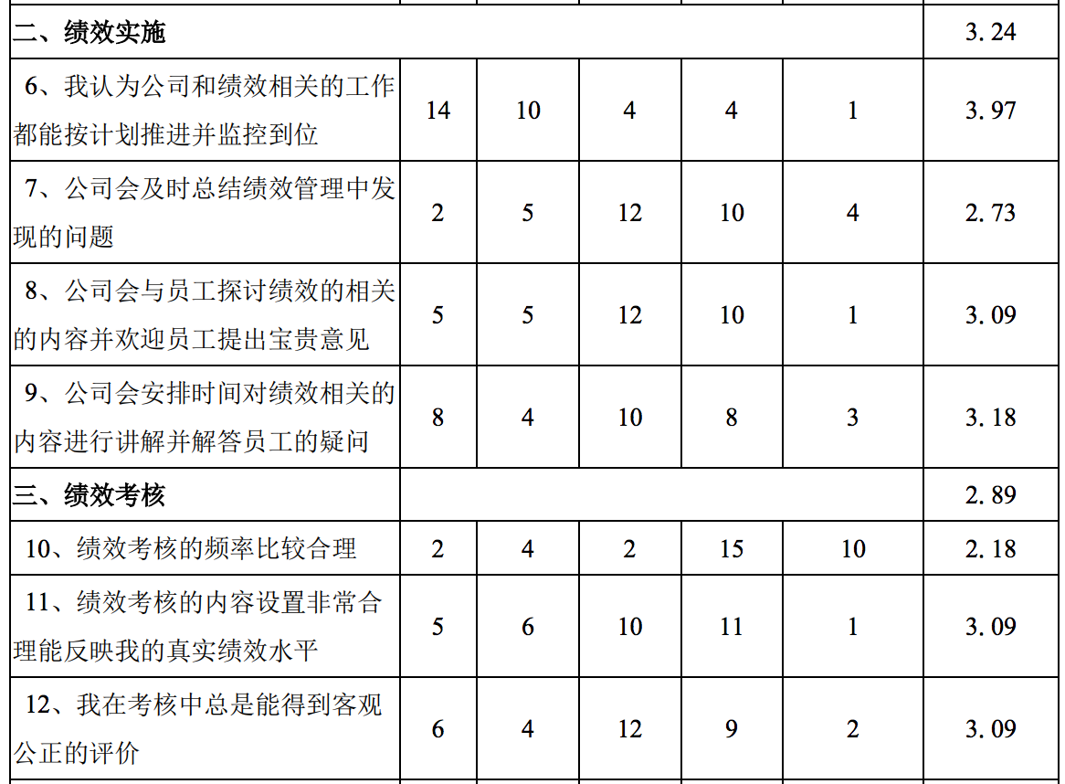
现状分析
绩效管理满意度调查

Slide 19
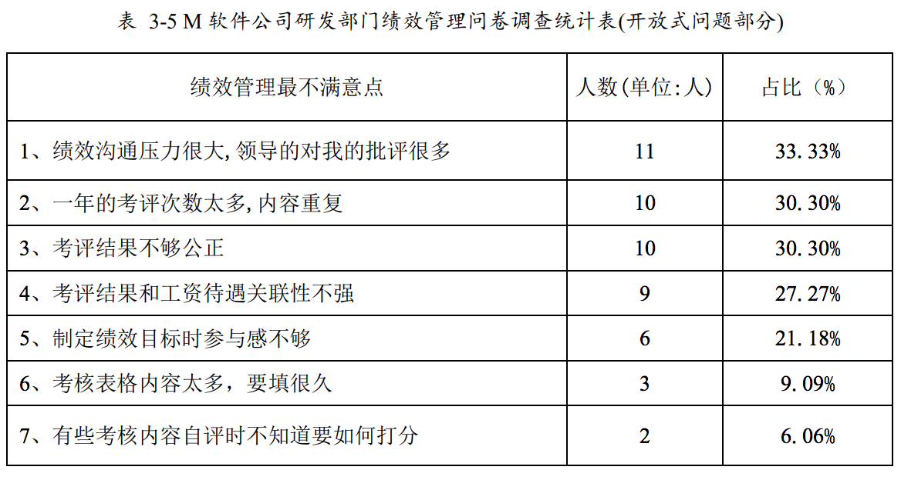
现状分析
绩效管理满意度调查
以下是开放式问题部分的统计结果

Slide 20
现状分析
绩效管理满意度调查
选择题的平均打分为3.22 分，明显低于这个分数的考核项可以认为是目前的主要问题，另外开放式问题中占比非常高（超过20%），也是急需解决的问题。

Slide 21
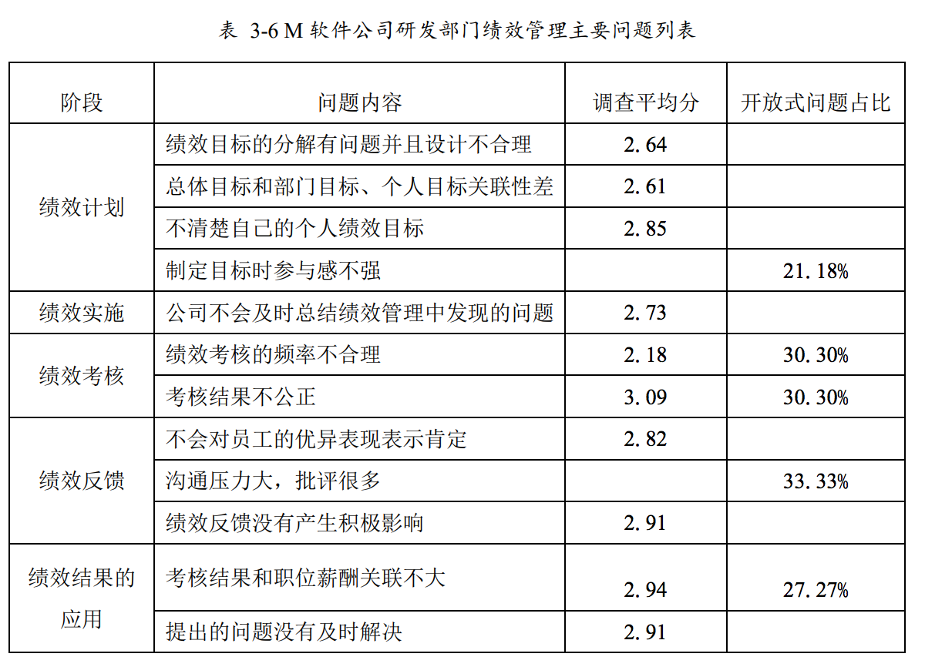
现状分析
绩效管理满意度调查

Slide 22
现状分析
问题总结
参照调查问卷产生的问题列表，结合笔者前期的进行的调研和访谈结果，最后对研发部门的绩效管理存在的问题进行了归纳并分析了原因
绩效目标的设置及分解缺乏科学性
个人绩效目标模糊，无法对员工的工作起指导作用
绩效考核的总体流程比较完善，但频度太高
考评的结果受到质疑
绩效反馈给员工带来很大压力, 并带来一定的负面影响
考核结果和职位待遇调整关联度不够
员工的参与度低，不重视员工提出的意见

Slide 23
绪论
研究理论基础
现状分析
保障措施及实施
局限及展望
体系设计

Slide 24
体系设计
基本思路-总原则
以调查分析出的问题为基础，借鉴和参考绩效管理的相关理论和方法设计一套有针对性的、实现性较强的研发部门绩效管理体系。体系设计的目标是解决现有问题并使研发部门的绩效管理工作更加规范化和系统化。
要借鉴绩效管理的相关理论和方法完善M软件公司研发部门的绩效计划、绩效实施、绩效考核、绩效反馈、绩效结果应用五个环节，使M软件公司的绩效管理更加规范和完整。设计的过程中要注意通过相关制度来解决调研过程中发现的问题。
在整体的绩效管理体系上,采用目标管理法。
绩效目标的制定和绩效考核设计是重点:（1）在绩效目标的制定上。使用平衡计分卡从财务、客户、内部运营、学习与成长四个方面来制定企业、部门以及个人的绩效目标。在具体指标的设置上参考KPI 关键绩效指标的SMART原则 。(2) 为保障考核的全面性，除具体的业绩指标外还采用360度考核法对员工的工作态度和能力进行考核。

Slide 25
体系设计
绩效管理整体流程的设计
首先是要对研发部门绩效管理5个阶段的内容进行规范和细化、注意设计过程中要参照前期分析出的各个阶段的主要问题。

Slide 26
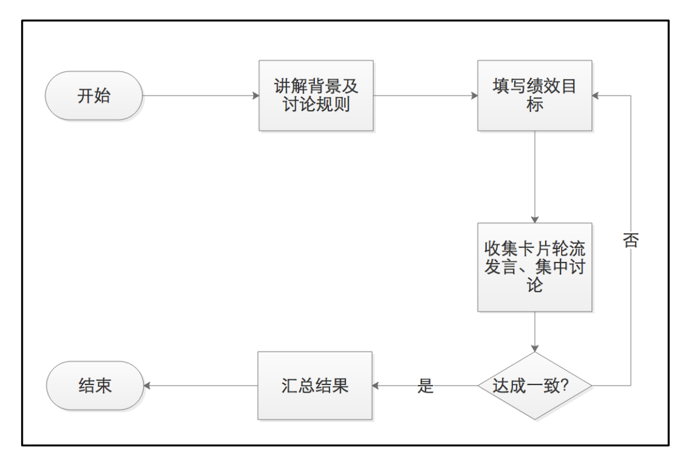
体系设计
绩效计划-绩效目标的确定
目标的确定和分解采用的是平衡计分卡，通过德尔菲法确定具体的绩效目标及其对应的分值

Slide 27
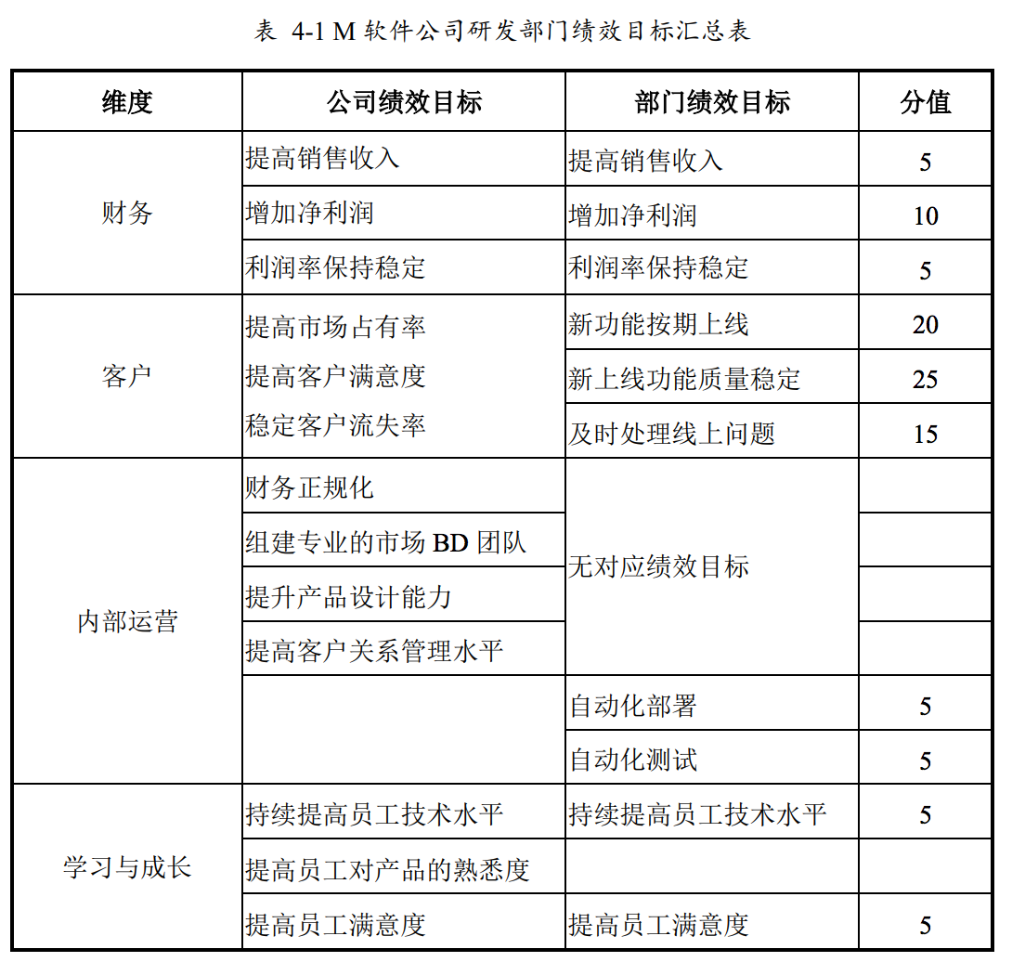
体系设计

Slide 28
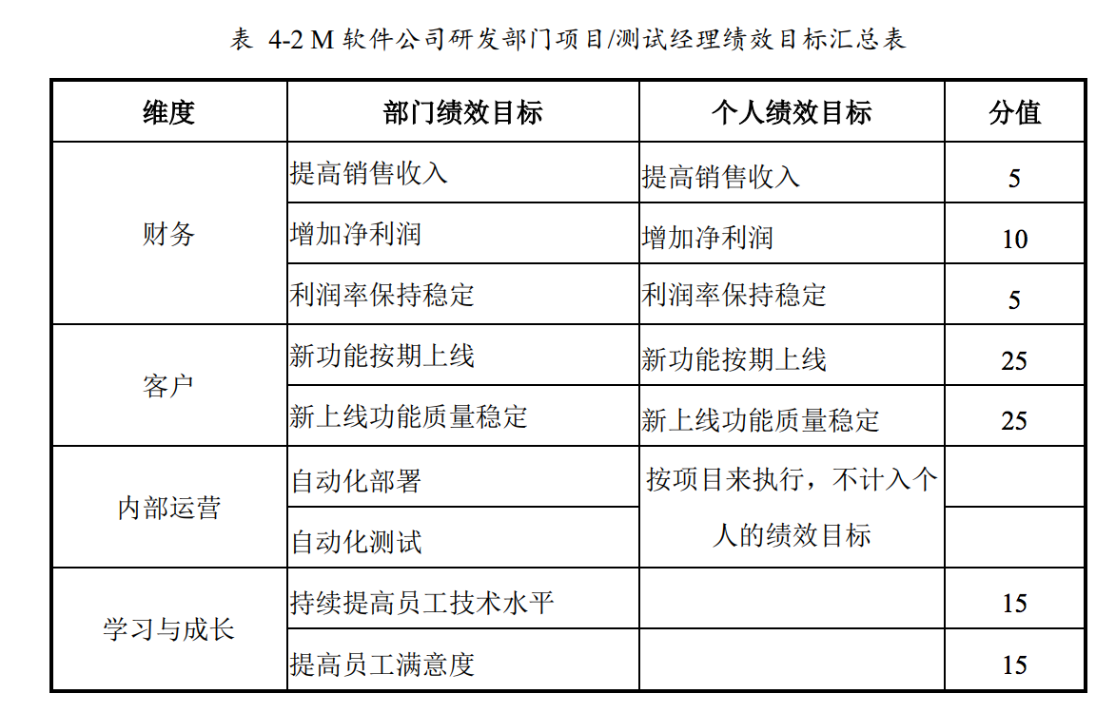
体系设计

Slide 29
体系设计
绩效计划-绩效指标的确定
确定绩效指标时会参考KPI 的SMART原则，指标的选择还是采用的是德尔菲法。
每个指标都会设置必达、挑战一、挑战二 三个指标值。完成必达目标可获得对应项60%的分值，完成挑战一目标可获得80%分值,完成挑战二目标可获得100%的分值。
如果有历史数据就尽量参考去年的数据来设定指标值。必达略低于或等于去年的统计数据, 挑战一略高于去年的统计数据，挑战二相比去年的指标要有较大的提升。挑战一要比必达提升15%以上，挑战二要比必达提升25%以上。
如果规则三不适用或没有历史数据, 采用德尔菲法来确定指标值。举例说公司今年的销售团队人员将增加了50%以上，显然不能用销售额提高15%作为挑战一的指标值。另外公司以前是没有统计培训的合格率的，没有历史数据可供参考。对于这两种情况只能采用德尔菲法来确定指标值。

Slide 30
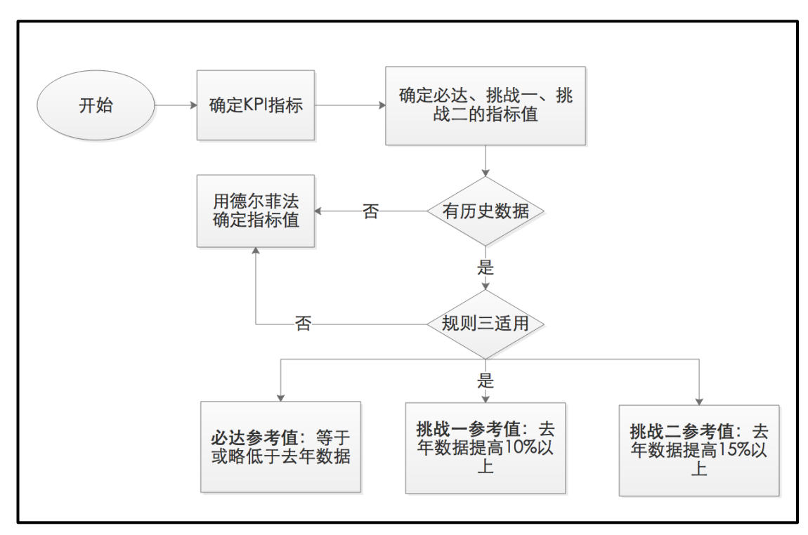
体系设计
绩效计划-绩效指标的确定

Slide 31
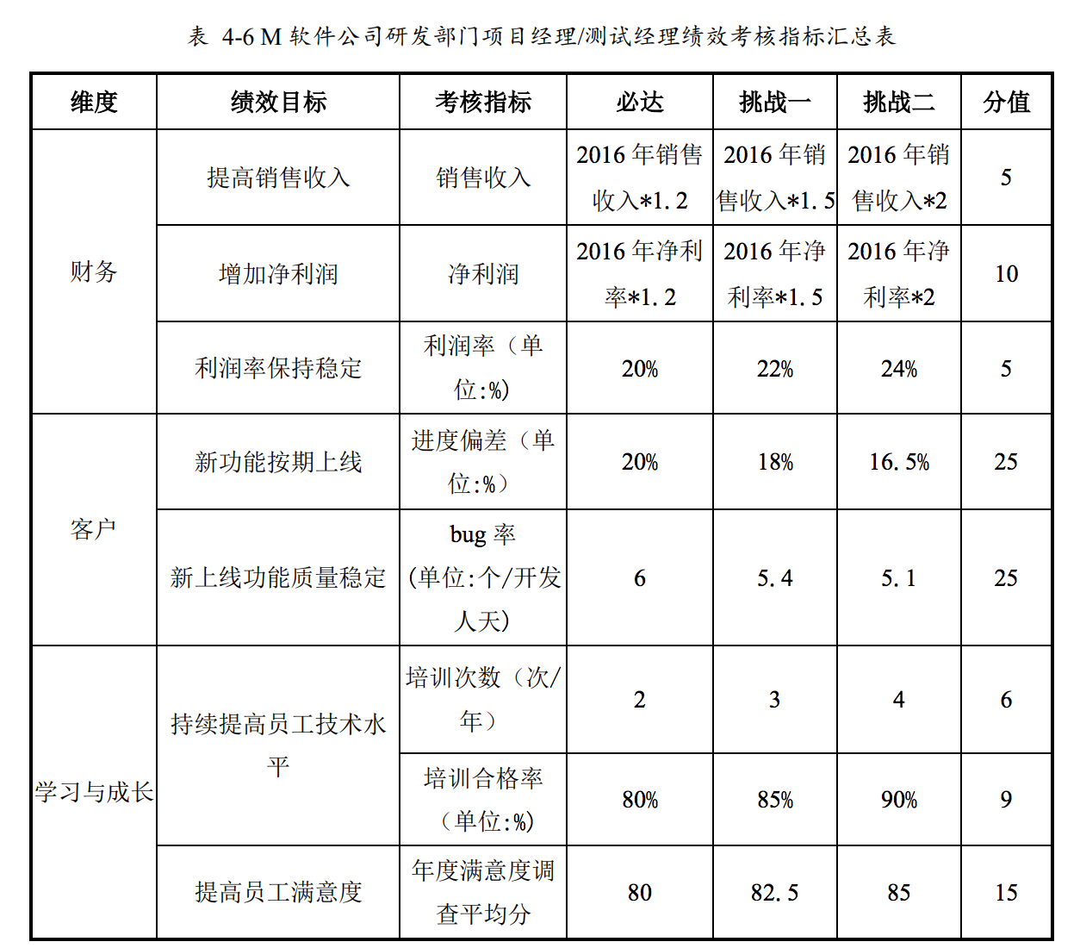
体系设计
绩效计划-绩效指标的确定

Slide 32
体系设计
绩效考核
考核的内容包括绩效目标的完成情况以及员工的工作态度及能力。绩效目标完成情况由各项目经理协助人力资源部门进行整理。态度及能力将采用360度反馈法进行考核。
考核分为季度考核、年中考核、年末考核。其中季度考核不对员工的绩效等级进行评定，员工也不需要填写考核表格，季度考核的主要事项是由上级与考核者沟通绩效目标的完成情况并就本季度的工作表现进行点评及指导。
年中和年末考核总分为100分, 其中绩效目标的完成情况占80%, 工作态度和能力的考核占20%。按考核分数的高低进行排序, A 级15%、B+级15%,、B级50%、C级10%-20%、D级0-10%。

Slide 33
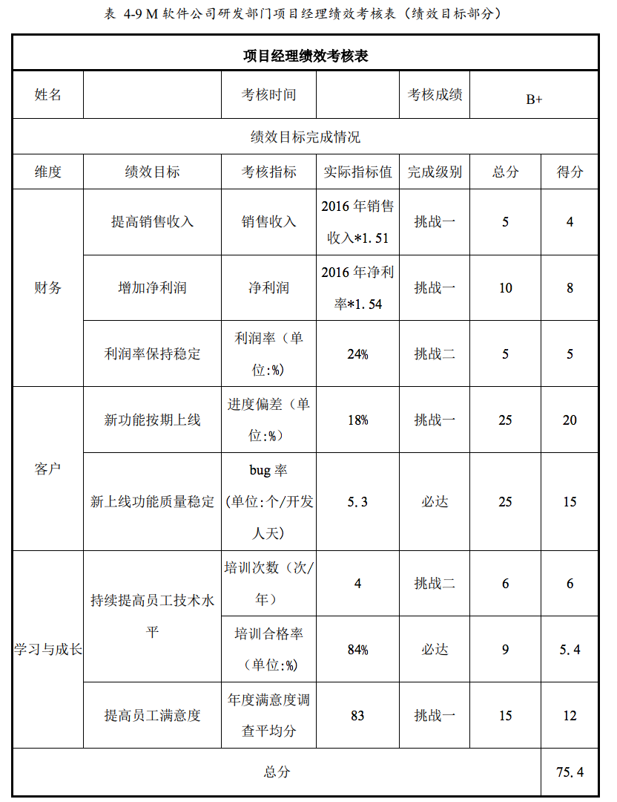
体系设计

Slide 34
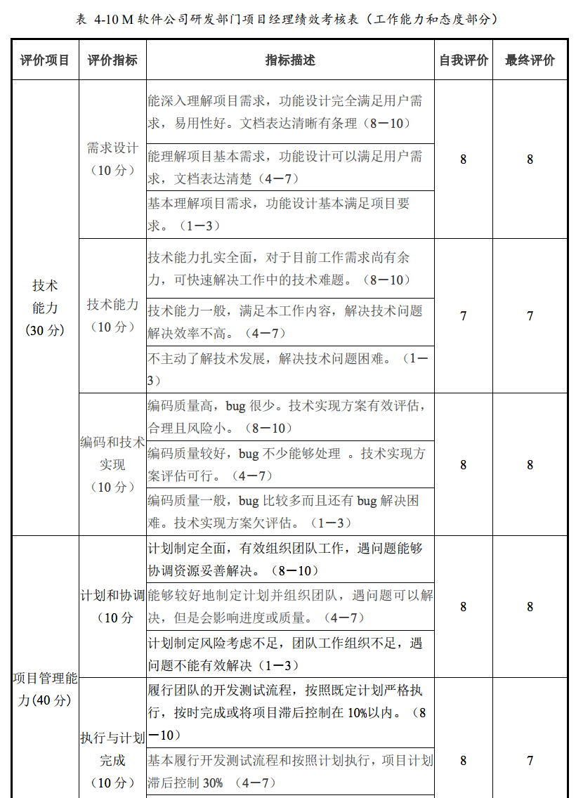
体系设计

Slide 35
绪论
研究理论基础
现状分析
保障措施及实施
局限及展望
体系设计

Slide 36
保障措施及实施
前期的思想沟通
绩效管理知识的培训
明确各层级人员的角色和任务
成立实施小组
实施结束后再次进行绩效管理满意度问卷调查
按项目方式推进实施进度

Slide 37
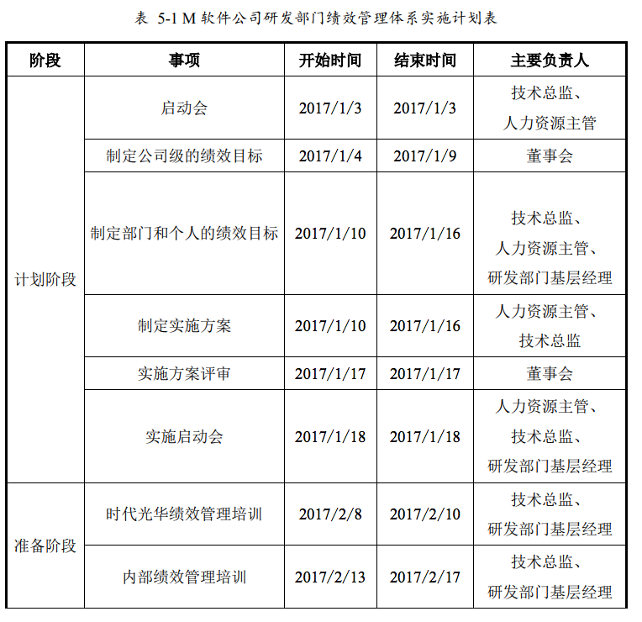
保障措施及实施

Slide 38
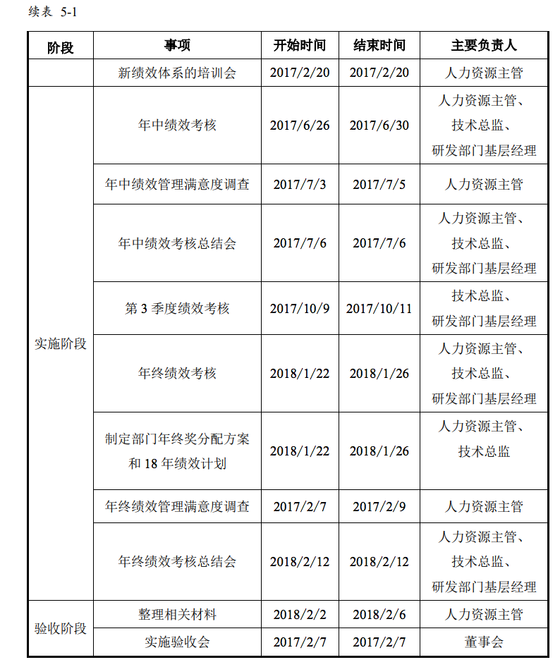
保障措施及实施

Slide 39
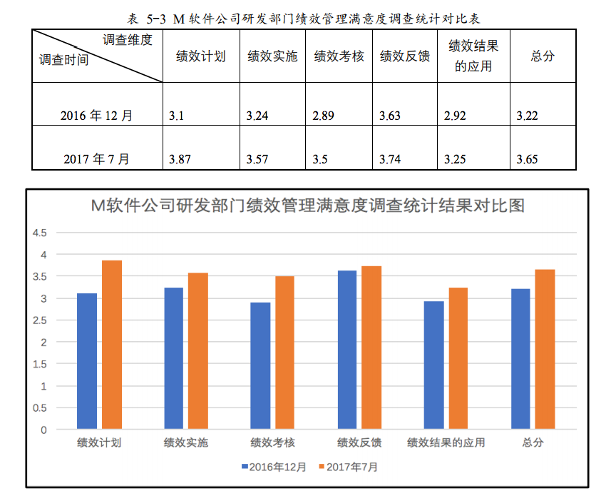
保障措施及实施
实施结束后再次进行绩效管理满意度问卷调查
为验证新的绩效体系的有效性，经过内部讨论，将在2017年7月初和2018年的2月初再进行两次绩效管理满意度问卷调查。由于人员扩招，研发人员的数量由33人增加至40人，7月份问卷调查的统计结果如下：

Slide 40
保障措施及实施
实施结束后再次进行绩效管理满意度问卷调查
项目的目标是2018年2月份的总体满意度达到3.7。
2017年7月的总体满意度已经达到了3.65，离目标只差0.05，因此有理由相信只要继续保持当前的工作状态并且谨慎处理2018年的加薪计划，达到总体满意度3.7的项目目标应该是比较有把握的。

Slide 41
绪论
研究理论基础
现状分析
保障措施及实施
局限及展望
体系设计

Slide 42
局限及展望
本文在结合现实和理论的基础上提出了M软件公司新的绩效管理体系，整个体系目前还在实施的过程中，实施的效果还处在待验证阶段。在今后的工作过程中，笔者还将持续跟踪实施的效果，根据实际情况对体系设计进行改进和优化，促使M软件公司的绩效管理工作能够进入一个新的阶段。
笔者希望本文能够对中小软件企业的绩效管理体系设计提供有益的指导意见和一定的借鉴意义。

Slide 43
欢迎各位专家批评指正！

